Slide 1

MİLAS Projesi’nde Özellik Seçimi (Feature Selection) Konusu İçin Yapılan Çalışmalar
Desdina KOF

Slide 2
Projenin Ön Bilgilendirmesi
Amaç: Kritik İletişim altyapılarına otonom bir siber güvenlik katmanı oluşturarak tüm şebekede uçtan uca servis sürekliliği ve veri gizliliğinin yerli ve milli çözümlerle sağlanması amaçlanmaktadır. ULAK MAYA Platformu ile entegre SDN/NFV ve derin öğrenme tabanlı anomali / saldırı tespit ve engelleme uygulamasının geliştirilerek ürün olarak kullanılabilir hale getirilecektir.
Anomali Tespiti: Etiketli veri setleri trafiğin sınıflandırılması için gerekli trafik metriklerini sağlayacaktır. Veri setlerinde kullanılacak özelliklerin sayısı (>75) düşürülmesi gerekmektedir.
DDOS Saldırıları Tespit Modeli
DDoS tipindeki SYN Food, UDP Flood, ICMP Flood, Ping Of Death, DNS amplification, Botnet gibi saldırıları tespit edebilecektir.
Malware Saldırıları Tespit Modeli
Malware tipindeki virus, worm, trojan, spyware gibi saldırı türlerini tespit edebilecektir.
Web Saldırıları Tespit Modeli
Web saldırı tipindeki Cross site scripting (XSS), Brute Force, Sql Injection, DNS spoofing, Session Hijacking gibi saldırı tiplerini engelleyecektir.
Attack Name | Dataset
XSS | IDS2017
Brute Force | IDS-2018
SQL injection | IDS2017
DNS Spoofing | IDS2017
Worm | IDS2017, SOREL
Spyware | Sophos-ReversingLabs (SOREL)
Trojan | IDS2017
SYN Flood | DDoS2019
UDP flood | DDoS2019
ICMP Flood | DDoS2019
DNS amplification | IDS2017
Botnet | IDS-2018

Slide 3
Özellik Seçimi için Literatürde Kullanılan Yöntemler
Veri kümesindeki değişkenlerin hepsi bir model oluşturmak için yararlı değildir. Gereksiz değişkenlerin eklenmesi, modelin genelleme yeteneğini ve sınıflandırıcının doğruluğunu azaltabilir. Ayrıca modele daha fazla değişken eklemek, modelin karmaşıklığını da artırır.
Teknikler şu şekilde sınıflandırılır:
Filtre yöntemleri (Filter methods)
Sarmalayıcı yöntemler (Wrapper methods)
Gömülü yöntemler (Embedded methods)
A. Filter methods: Filtre yöntemleri, çapraz doğrulama performansı yerine tek değişkenli istatistiklerle ölçülen özelliklerini dikkate alır. Bu yöntemler, sarmalayıcı yöntemlerden daha hızlıdır ve hesaplama açısından daha ucuzdur. Yüksek boyutlu verilerle uğraşırken, filtre yöntemlerini kullanmak hesaplama açısından daha ucuzdur.
Bu tekniklere örnek olarak; Chi-square Test, Correlation Coefficient
B. Wrapper Methods: Sarmalayıcılar, tüm olası özellik alt kümelerinin alanını araştırmak, kalitelerini bu özellik alt kümesiyle bir sınıflandırıcıyı öğrenerek değerlendirmek için bazı yöntemler gerektirir. Özellik seçim süreci, veri kümesi üzerinden uygulanan belirli bir algoritmaya dayanmaktadır.
Bu tekniklere örnek olarak; Forward Feature Selection, Backward Feature Elimination
C. Embedded Methods: Bu yöntemler, özelliklerin etkileşimlerini dahil ederek ve aynı zamanda modelin karmaşıklığını koruyarak hem sarıcı hem de filtre yöntemlerinin faydalarını kapsar. Gömülü yöntemler, model eğitim sürecinin her yinelemesini ele alır ve belirli bir yineleme için eğitime en çok katkıda bulunan özellikleri çıkaran şekilde tekrar eder.
Bu tekniklere örnek olarak; LASSO Regularization (L1), Ridge Regularization (L2)

Slide 4
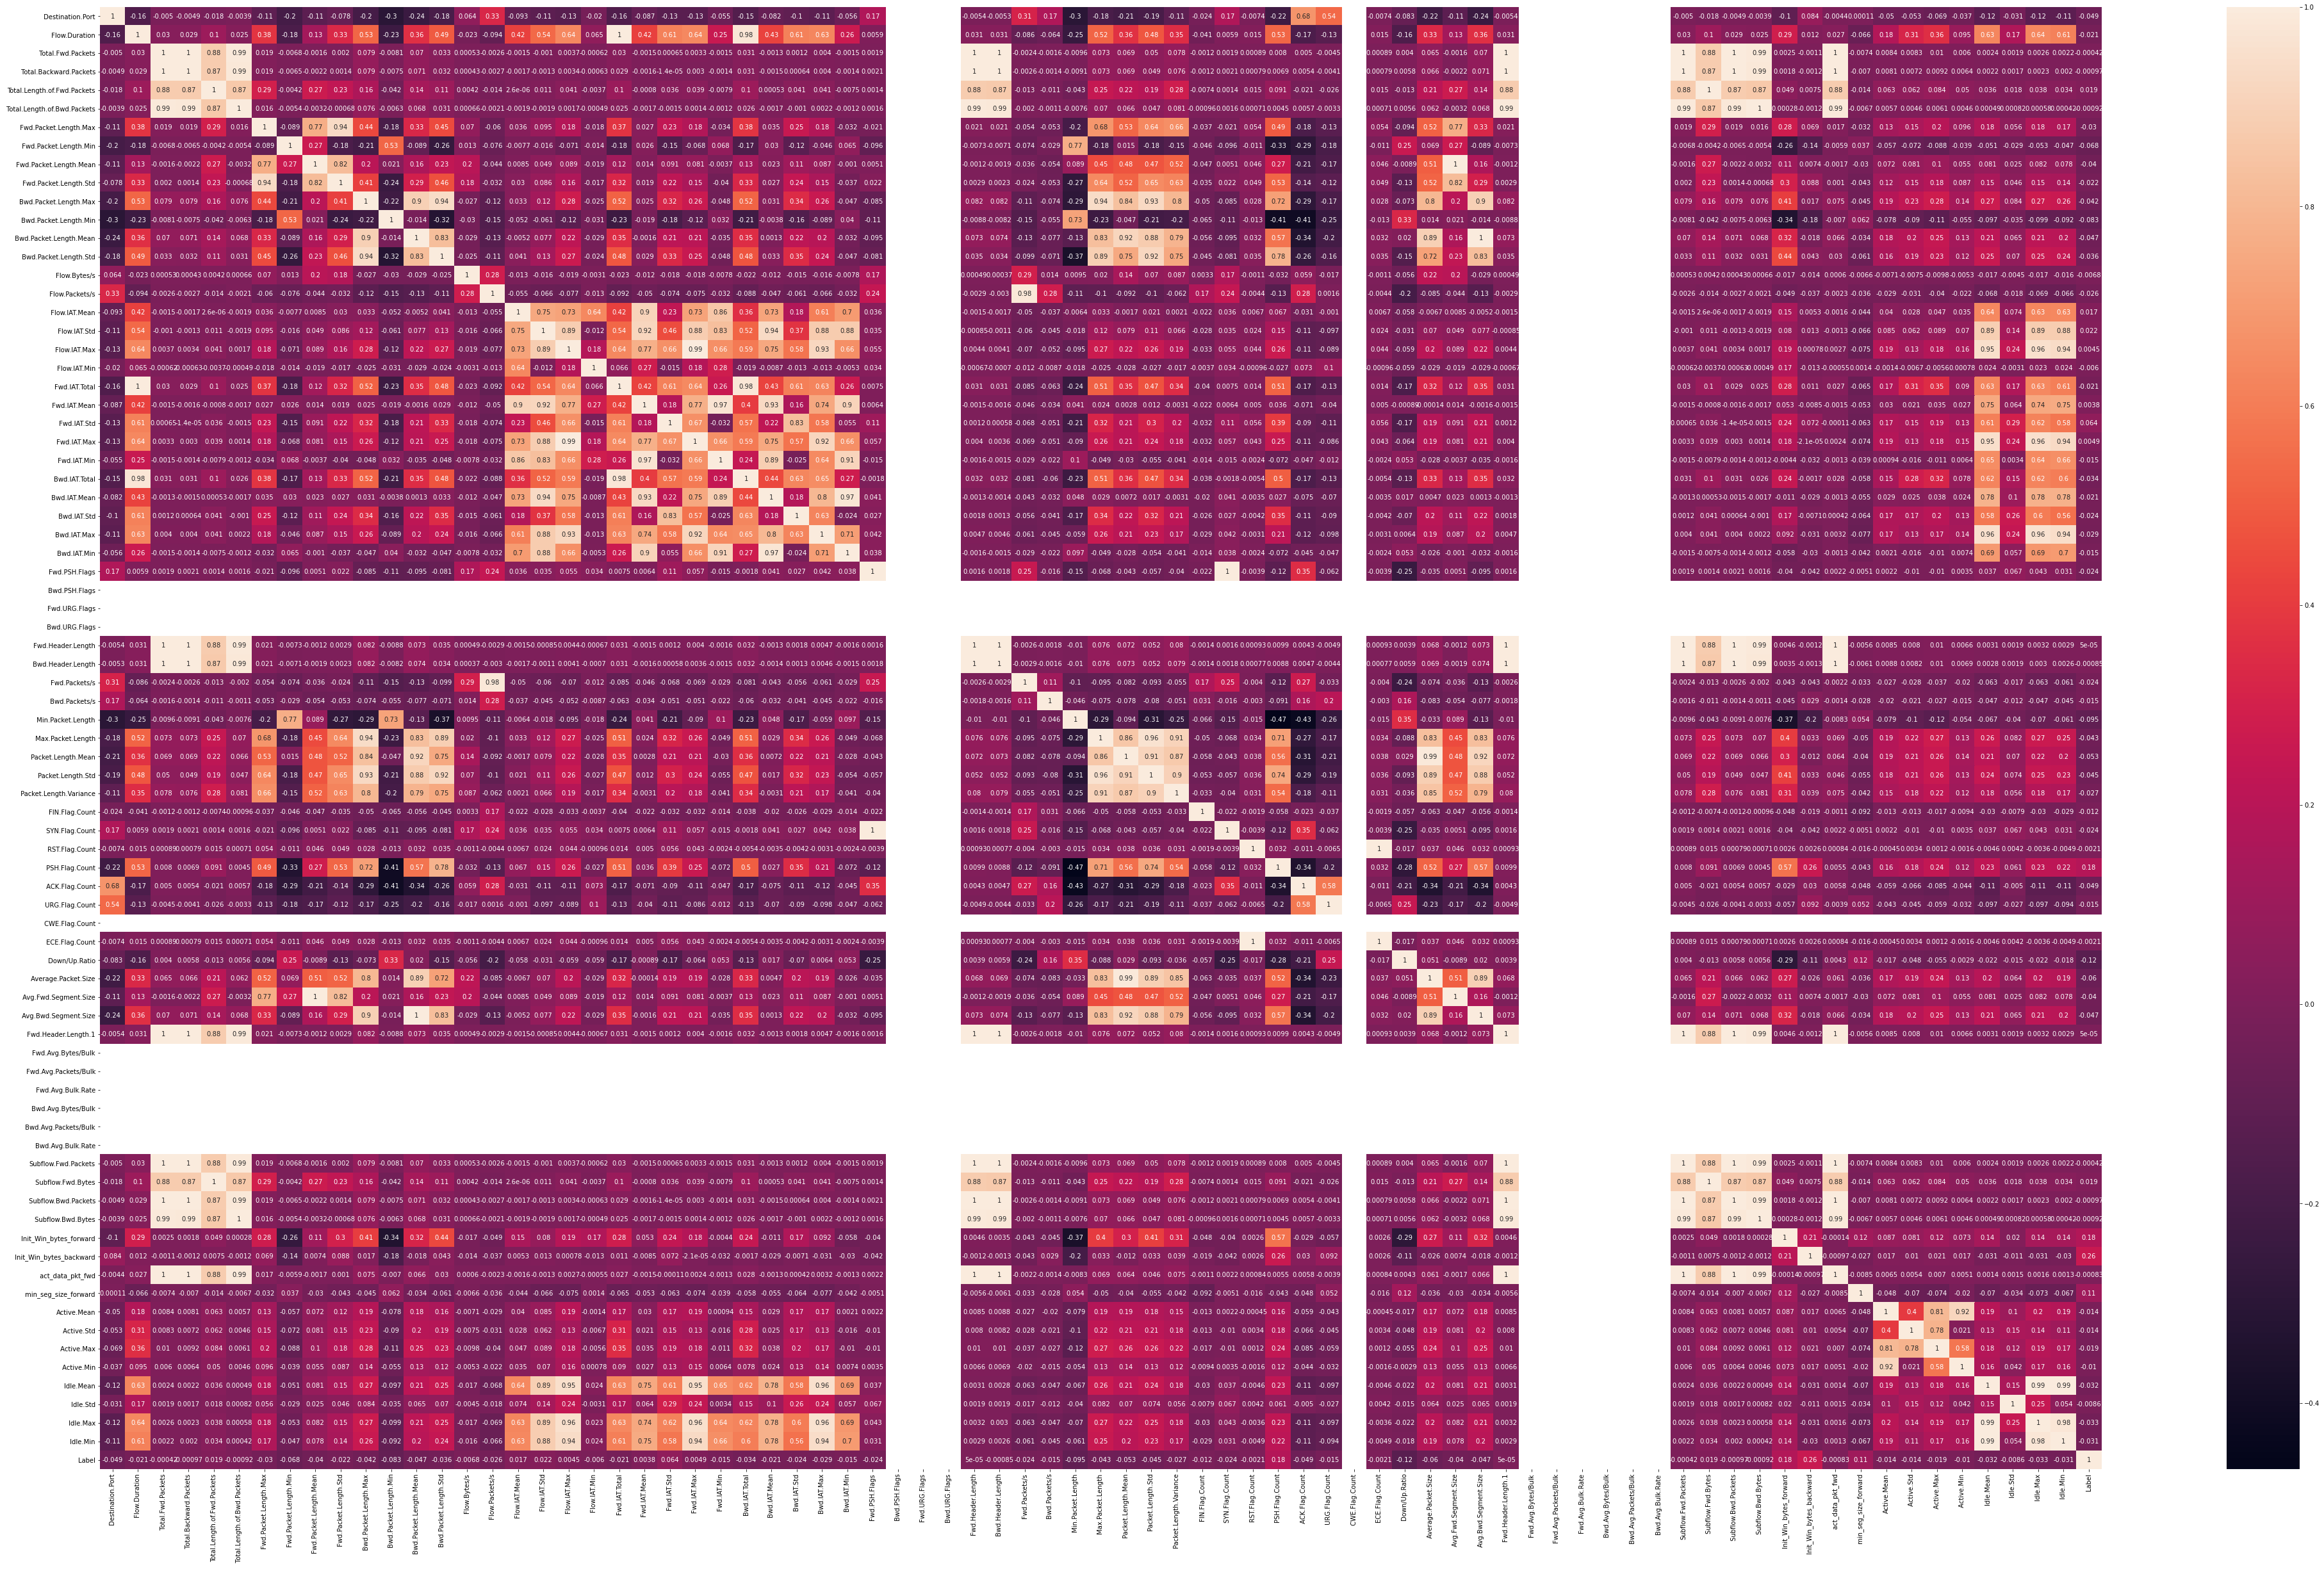
Simülasyon Sonuçları
Veri seti / Saldırı Türü | DoS/DDoS | Web attacks | Malware
IDS 2018 | DoS-GoldenEye DoS-Slowloris DoS-SlowHTTPTest DoS-Hulk DDoS attacks-LOIC-HTTP DDoS-LOIC-UDP DDOS-LOIC-UDP DDOS-HOIC | Brute Force-Web Brute Force-XSS SQL Injection | Infiltration Botnet
IDS 2017 | DoS-GoldenEye DoS-Slowloris DoS-SlowHTTPTest DoS-Hulk | Brute Force-Web Brute Force-XSS SQL Injection | Infiltration Botnet
DDoS 2019 | DDoS-NTP DDoS-DNS DDoS-LDAP DDoS-MSSQL DDoS-NetBIOS DDoS-SNMP DDoS-SSDP DDoS-UDP DDoS-UDP-Lag DDoS-WebDDoS DDoS-SYN DDoS-TFTP |  | -
NSL-KDD | apache2 back land neptune mailbomb pod processtable smurf teardrop udpstorm worm | - | -
IDS 2017- Web attacks ile Python üzerinde çalışılmıştır.
Kullanılan Metodlar:
Filtre : Correlation Heat Map
Wrapper : Backward Feature Elimination
Embedded : Lasso Regularization
Correlation Heat Map çıktısı

Slide 5
Simülasyon Sonuçları
Sonuç olarak,
Full modelde 78 sütun/ bağımsız değişken bulunmaktadır.
Correlation Heat Map sonrası 38 sütun/ bağımsız değişken bulunmaktadır:
[' Destination.Port', ' Flow.Duration', ' Total.Fwd.Packets’, ' Fwd.Packet.Length.Max', ' Fwd.Packet.Length.Min’, 'Bwd.Packet.Length.Max', ' Bwd.Packet.Length.Min', 'Flow.Bytes/s’, ' Flow.Packets/s', ' Flow.IAT.Mean', ' Flow.IAT.Std', ' Flow.IAT.Min’, ' Fwd.IAT.Std', 'Fwd.PSH.Flags', ' Bwd.PSH.Flags', ' Fwd.URG.Flags’, 'Bwd.URG.Flags', ' Bwd.Packets/s', 'FIN.Flag.Count', ' RST.Flag.Count’, ' PSH.Flag.Count’, 'ACK.Flag.Count', ' URG.Flag.Count’, ' CWE.Flag.Count', ' Down/Up.Ratio', 'Fwd.Avg.Bytes/Bulk’, ' Fwd.Avg.Packets/Bulk’, 'Fwd.Avg.Bulk.Rate', ' Bwd.Avg.Bytes/Bulk’, ' Bwd.Avg.Packets/Bulk', 'Bwd.Avg.Bulk.Rate’, 'Init_Win_bytes_forward’, ‘Init_Win_bytes_backward', ' min_seg_size_forward', 'Active.Mean’, ' Active.Std', ' Idle.Std’]
Backward Feature Elimination sonrası 38 sütun/ bağımsız değişken bulunmaktadır.
Lasso Regularization sonrası 7 sütun/ bağımsız değişken bulunmaktadır:
[' Destination.Port', 'Bwd.Packet.Length.Max',' Flow.IAT.Min’, ' Bwd.Packets/s’, 'Init_Win_bytes_forward', 'Active.Mean', ' Idle.Std']

Slide 6
Makale Fikirleri
2 makale fikri:
Sadece Feature Selection algoritmalarının olduğu/ MAYA ile uygulandıktan sonra
Proposing a hybrid feature selection algorithm = corr heat map (filter) + backward selection (wrapper)+ lasso (embedded)
Comparing with filter, wrapper, embedded methods
Metriklerimiz feature sayısı, karmaşıklık
Bizim avantajımız veri kümesini en minimize eden, işlem karmaşıklığını
en çok düşüren yöntem budur.
Feature Selection + ML modellerinden geçirilecek şekilde
Proposing a hybrid feature selection algorithm = corr heat map (filter) + backward selection (wrapper)+ lasso (embedded) and its performance on the ML models
Comparing with no selection, filter, wrapper, embedded methods ve farklı ML algoritmaları için sonuçları karşılaştırma
Metriklerimiz accuracy, false negative/true positive, F1 score
Bizim avantajımız en az karmaşıklıkla en yüksek accuracy veren yöntem budur.
Feature Selection Model
Veri Kümesi
(IDS 2017, IDS 2019, DDoS 2019, inSDN)
Metrics (complexity)
Veri Kümesi
(IDS 2017, IDS 2019, DDoS 2019, inSDN)
Feature Selection Model
ML algorithms
(logistic regression, ANN, one other)
Metrics (accuracy, precision, F1)

